Slide 1
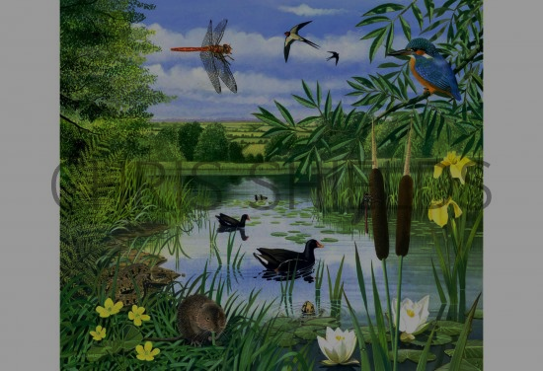



IBS: De levende tuin (DLT)
Maak een paradijs voor
mens en dier!
Notes:
1
Wat is een levende tuin en hoe maak je die? De Branchevereniging voor Hoveniers en Groenvoorzieners (VHG) wil het concept 'De Levende Tuin' onder de aandacht brengen van de consumenten. Met dit concept wil VHG laten zien dat naast het genieten van een tuin ook andere maatschappelijke en economische waarden belangrijk zijn. Dit geldt dan niet alleen de bezitter van de tuin maar ook de samenleving. Zo draagt de levende tuin bij aan een grote variatie van planten en dieren, een verbeterde luchtkwaliteit, verkoeling, de opvang en aanwezigheid van water en het genieten van het voedsel uit eigen tuin. Een woning in een groene omgeving is meer waard dan in een verharde omgeving. Ten slotte biedt de tuin voor kinderen vaak het eerste contact met de natuur. In een levende tuin kunnen kinderen heerlijk spelen en allerhande beestjes en plantjes ontdekken.
Deze cursus is bedoeld om cursisten vertrouwd te maken met het concept van de levende tuin waardoor ook hun handelingsbekwaamheid rondom dit concept toeneemt. Het gaat hierbij vooral om een gedragsverandering. In plaats van de beeldkwaliteit van een tuin wordt de functionaliteit daarvan leidend bij ontwerp, aanplant en beheer.
De rode draad voor de gehele cursus is de omvorming van een bestaande tuin in een levende tuin. Voor de eerste cursusdag neemt iedere cursist informatiemateriaal (foto's en tekeningen/ontwerp) mee van een geselecteerde tuin. Op dag 5 van de cursus presenteert iedere cursist het resultaat van de omvorming van deze tuin naar een levende tuin. Tevens wordt gedurende de cursus op verschillende momenten het label van de levende tuin ingekleurd in relatie tot het uitgevoerde onderdeel.
De cursus beslaat vijf dagen en wordt gegeven door eigen docenten plus op verzoek externe docenten (bij voorkeur ondernemers). De volgende thema's (één thema per cursusdag) worden in de cursus behandeld:
1) Aanleg (inclusief de uitgangspunten voor ontwerp),
2) Onderhoud (beheer),
3) Beplanting,
4) Acquisitie, en
5) Integratie in een levende tuin.

Slide 2
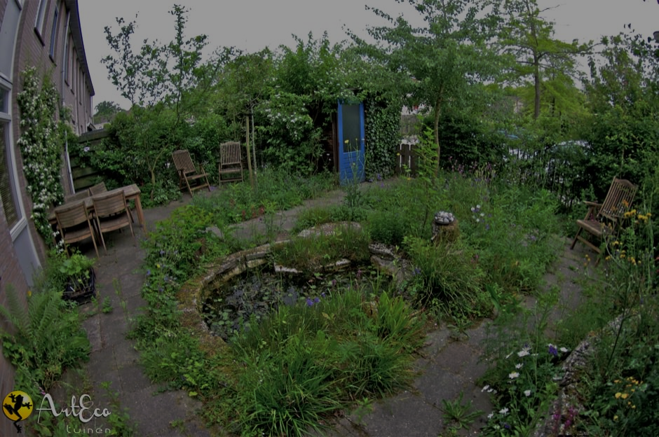
Kennismaking
Dag 1: Inleiding
INLEIDING DE LEVENDE TUIN
https://youtu.be/8U20EAkTdVc
Notes:
2
.
Deze kennismaking (naam, bedrijf en functie) is bedoeld:
1) om gelegenheid te bieden dat de deelnemers zich aan elkaar voorstellen, en
2) voor de docent om inzicht te krijgen in het niveau van de deelnemers.

Slide 3
Opzet van de cursus
Duur: 9 maandagen van 5 lesuren
Zelfstudie
Afronding met portfolio en eindgesprek ‘De levende tuin’
Lesdagen op locatie Boxtel en De Tuinen van Appeltern
Notes:
3
Ad 1: Duur: Iedere dag duurt 8 uur en behandelt één thema.
Belangrijk is dat de cursist tijd heeft om het huiswerk te maken, namelijk de omvorming van een bestaande tuin in een levende tuin. De middag van de vierde cursusdag kan hieraan worden besteed.
Ad 2: Beoordeling: Beoordeeld wordt op basis van 4 criteria:
Aanwezigheid; alle vijf dagen moeten gevolgd zijn
Inzet: moet voldoende zijn
Kennistoets; moet minimaal een 5,0 zijn,
Presentatie rode draad opdracht; moet met een voldoende beoordeeld zijn. (beoordeling op basis van onvoldoende/voldoende/goed)
Ad 3: Bij positieve beoordeling ontvangt de cursist namens de VHG een branchegericht certificaat 'De levende tuin'.

Slide 4
Doelen
Je bewust worden hoeveel leven groen in een tuin of woonomgeving kan ondersteunen
Je bewust worden van alle voordelen van groen in een tuin of woonomgeving
Je krijgt handvaten om zelf een terrein in te richten of om te vormen tot een plek vol leven. En je weet hoe plek het beste onderhouden kan worden
Je bent in staat om een levende tuin te verkopen aan potentiële opdrachtgevers
Je bent in staat om op te treden als ambassadeur van De Levende Tuin.
Notes:
4
In het kort gaat het er om dat de cursist na afloop:
1) Met andere ogen naar de tuin kijkt;
2) Weet waarom hij/zij iets doet (bewustwording);
3) Hoe dit moet worden gedaan (handelingsbekwaamheid), en
4) Hoe dit naar de klant kan worden gecommuniceerd, hetzij in de vorm van acquisitie hetzij in de rol van ambassadeur.

Slide 5
Inhoud v.d. lessen
Dag 1: bodem-bemesting | verhardingen
Dag 2: water
Dag 3: beplanting | presentatietechnieken | examenopdracht
Dag 4: PR | beplanting | presentatietechnieken
Dag 5: omheiningen en bouwkundig werk
Dag 6: fauna
Dag 7: permacultuur | voedselbos
Dag 8: samenvatten | inleveren examendossier
Dag 9: examengesprekken
Zie ook de lesplanner

Slide 6
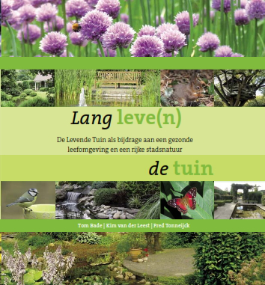

Traject van 'De levende tuin'
Leren
kennis
kunde
Notes:
6
In het kort ingaan op de achtergrond van deze cursus over de levende tuin.
Zowel het boekje als de handleiding is op de cursus aanwezig.
Zie ook de website: http://www.vhg.org/vakgroepen/hoveniers/de-levende-tuin
Van 'kennis' naar 'kunde' naar 'leren'
Het concept van de levende tuin gaat om de baten voor eigenaar en omgeving bespreekbaar te maken door deze te verduidelijken (kwalitatief en kwantitatief), te communiceren en toe te passen.
Voor de hovenier: in de markt zetten, adviseren over alternatieven, ambassadeursrol, weten wat je doet en waarom.
1. De levende tuin is goed voor mens en milieu;
2. Ontwerpers en hoveniers kennen de meerwaarde van de levende tuin en dragen die uit;
3. Werkzaamheden rond de levende tuin worden gekoppeld aan lokaal beleid. Sommige gemeenten hebben subsidies voor de afkoppeling van hemelwater, andere voor de aanleg van dak- en gevelgroen etc.

Slide 7
Wat weet jij van De Levende Tuin?
Notes:
7
In het kort ingaan op de achtergrond van deze cursus over de levende tuin.
Zowel het boekje als de handleiding is op de cursus aanwezig.
Zie ook de website: http://www.vhg.org/vakgroepen/hoveniers/de-levende-tuin
Van 'kennis' naar 'kunde' naar 'leren'
Het concept van de levende tuin gaat om de baten voor eigenaar en omgeving bespreekbaar te maken door deze te verduidelijken (kwalitatief en kwantitatief), te communiceren en toe te passen.
Voor de hovenier: in de markt zetten, adviseren over alternatieven, ambassadeursrol, weten wat je doet en waarom.
1. De levende tuin is goed voor mens en milieu;
2. Ontwerpers en hoveniers kennen de meerwaarde van de levende tuin en dragen die uit;
3. Werkzaamheden rond de levende tuin worden gekoppeld aan lokaal beleid. Sommige gemeenten hebben subsidies voor de afkoppeling van hemelwater, andere voor de aanleg van dak- en gevelgroen etc.

Slide 8
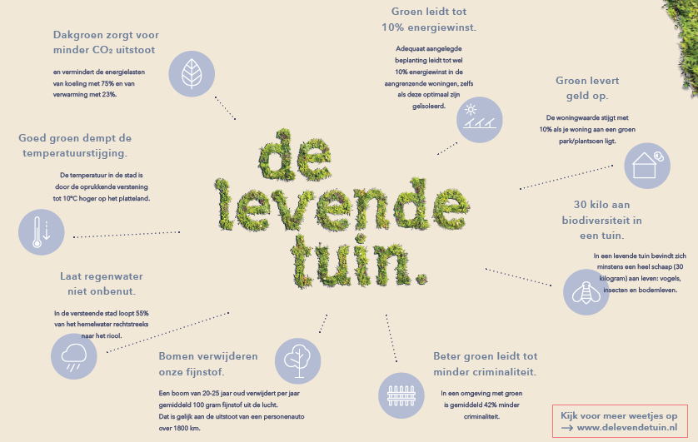
Waarom een Levende Tuin

Slide 10
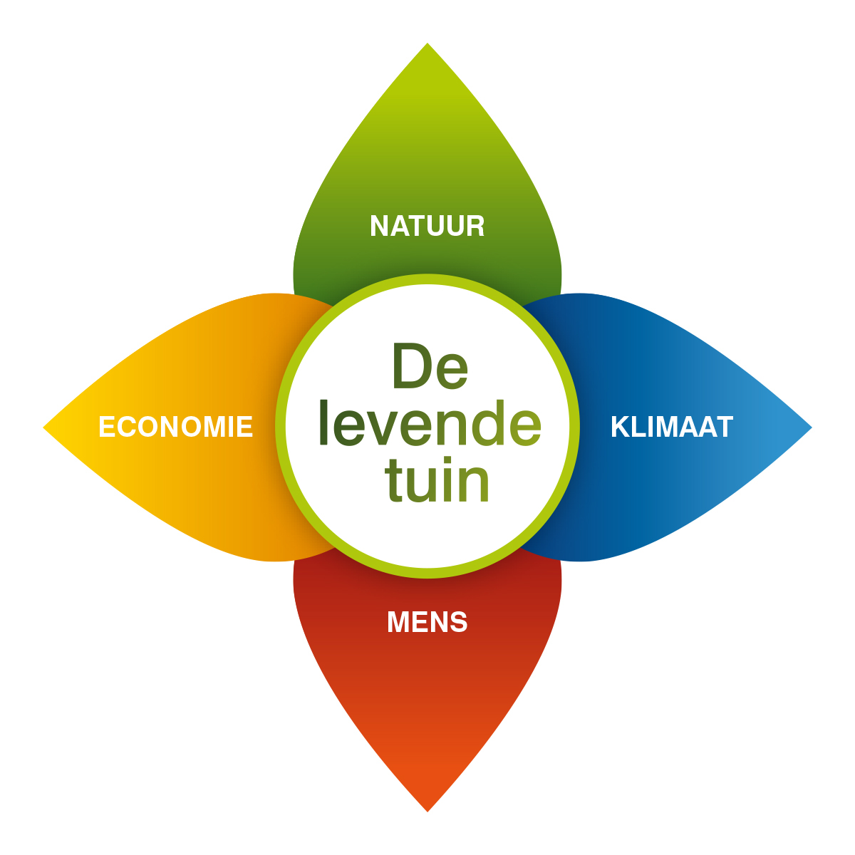
Score van een tuin
het bloemlabel
Notes:
10
Hoeveel draagt een onderdeel bij aan het leven in de tuin? En zo ja op welk vlak dan? Om in één oogopslag te kunnen zien in hoeverre een onderdeel voldoet aan het principe van de levende tuin, is een label ontwikkeld. In de vorm van een bloem.
De bloem heeft vier bloemblaadjes. Elk bloemblaadje staat voor één belangrijk thema,
te weten:
1. Dieren (D):
2. Energie (E):
3. Voedsel (V):
4. Water (W):
Bodem (B) is het hart van de bloem (de basis). Het gehele bloemlabel staat symbool voor een kwalitatieve indruk voor de mate van verlevendiging van de tuin. De levende tuin is er juist voor bedoeld om positief te worden beleefd. Ieder moet er van kunnen genieten en op hun eigen wijze. Dit geldt niet alleen de tuineigenaar maar ook de mensen (en dieren) in de buurt. De omgevingskwaliteit van buurten en wijken gaat omhoog. Tot slot is het voor de professionele hovenier een genot om een levende tuin te ontwerpen, aan te leggen en te onderhouden.
Voor elk onderdeel van de bloem worden drie kleuren gebruikt. Deze kleuren staan symbool voor de overgang van een grijze stenen tuin naar een groen levende tuin. De gebruikte kleuren zijn
Dit label moet worden gezien als een hulpmiddel. Het is geen keurmerk. Het is bedoeld om op een eenvoudige manier aan te geven of verbeteringen richting een levende tuin nuttig en mogelijk zijn.
Door de gehele cursus heen wordt op dit label teruggegrepen: scoren door inkleuring van het label

Slide 11
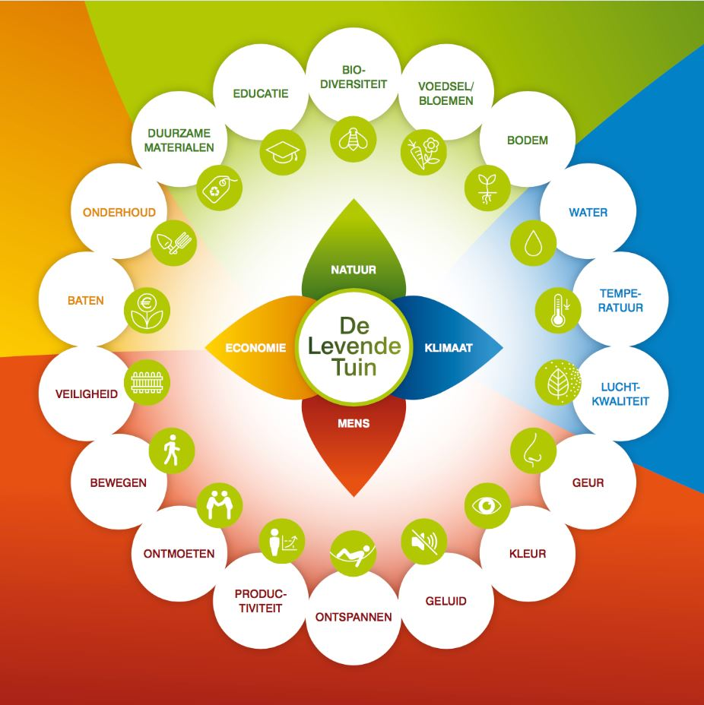
Notes:
11
Hoeveel draagt een onderdeel bij aan het leven in de tuin? En zo ja op welk vlak dan? Om in één oogopslag te kunnen zien in hoeverre een onderdeel voldoet aan het principe van de levende tuin, is een label ontwikkeld. In de vorm van een bloem.
De bloem heeft vier bloemblaadjes. Elk bloemblaadje staat voor één belangrijk thema,
te weten:
1. Dieren (D):
2. Energie (E):
3. Voedsel (V):
4. Water (W):
Bodem (B) is het hart van de bloem (de basis). Het gehele bloemlabel staat symbool voor een kwalitatieve indruk voor de mate van verlevendiging van de tuin. De levende tuin is er juist voor bedoeld om positief te worden beleefd. Ieder moet er van kunnen genieten en op hun eigen wijze. Dit geldt niet alleen de tuineigenaar maar ook de mensen (en dieren) in de buurt. De omgevingskwaliteit van buurten en wijken gaat omhoog. Tot slot is het voor de professionele hovenier een genot om een levende tuin te ontwerpen, aan te leggen en te onderhouden.
Voor elk onderdeel van de bloem worden drie kleuren gebruikt. Deze kleuren staan symbool voor de overgang van een grijze stenen tuin naar een groen levende tuin. De gebruikte kleuren zijn
Dit label moet worden gezien als een hulpmiddel. Het is geen keurmerk. Het is bedoeld om op een eenvoudige manier aan te geven of verbeteringen richting een levende tuin nuttig en mogelijk zijn.
Door de gehele cursus heen wordt op dit label teruggegrepen: scoren door inkleuring van het label

Slide 12
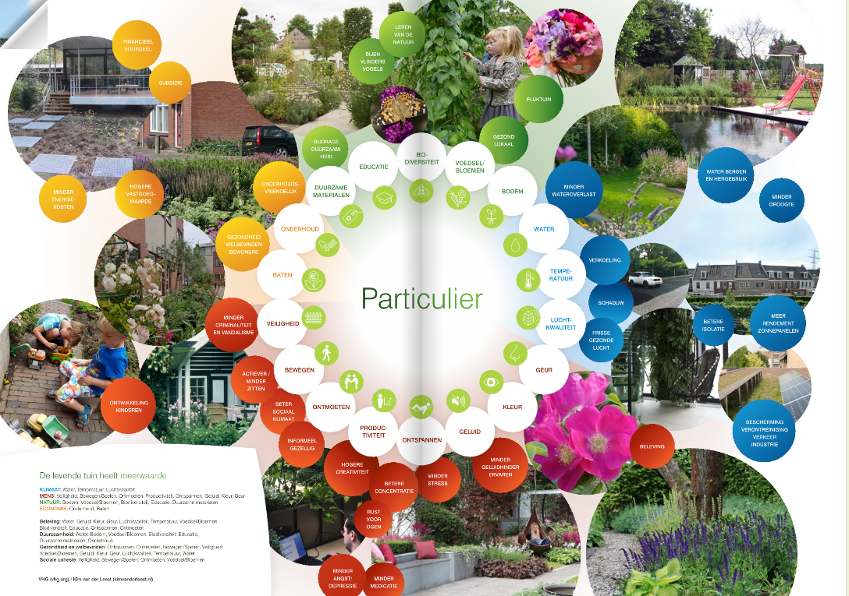
Notes:
12
Hoeveel draagt een onderdeel bij aan het leven in de tuin? En zo ja op welk vlak dan? Om in één oogopslag te kunnen zien in hoeverre een onderdeel voldoet aan het principe van de levende tuin, is een label ontwikkeld. In de vorm van een bloem.
De bloem heeft vier bloemblaadjes. Elk bloemblaadje staat voor één belangrijk thema,
te weten:
1. Dieren (D):
2. Energie (E):
3. Voedsel (V):
4. Water (W):
Bodem (B) is het hart van de bloem (de basis). Het gehele bloemlabel staat symbool voor een kwalitatieve indruk voor de mate van verlevendiging van de tuin. De levende tuin is er juist voor bedoeld om positief te worden beleefd. Ieder moet er van kunnen genieten en op hun eigen wijze. Dit geldt niet alleen de tuineigenaar maar ook de mensen (en dieren) in de buurt. De omgevingskwaliteit van buurten en wijken gaat omhoog. Tot slot is het voor de professionele hovenier een genot om een levende tuin te ontwerpen, aan te leggen en te onderhouden.
Voor elk onderdeel van de bloem worden drie kleuren gebruikt. Deze kleuren staan symbool voor de overgang van een grijze stenen tuin naar een groen levende tuin. De gebruikte kleuren zijn
Dit label moet worden gezien als een hulpmiddel. Het is geen keurmerk. Het is bedoeld om op een eenvoudige manier aan te geven of verbeteringen richting een levende tuin nuttig en mogelijk zijn.
Door de gehele cursus heen wordt op dit label teruggegrepen: scoren door inkleuring van het label

Slide 13
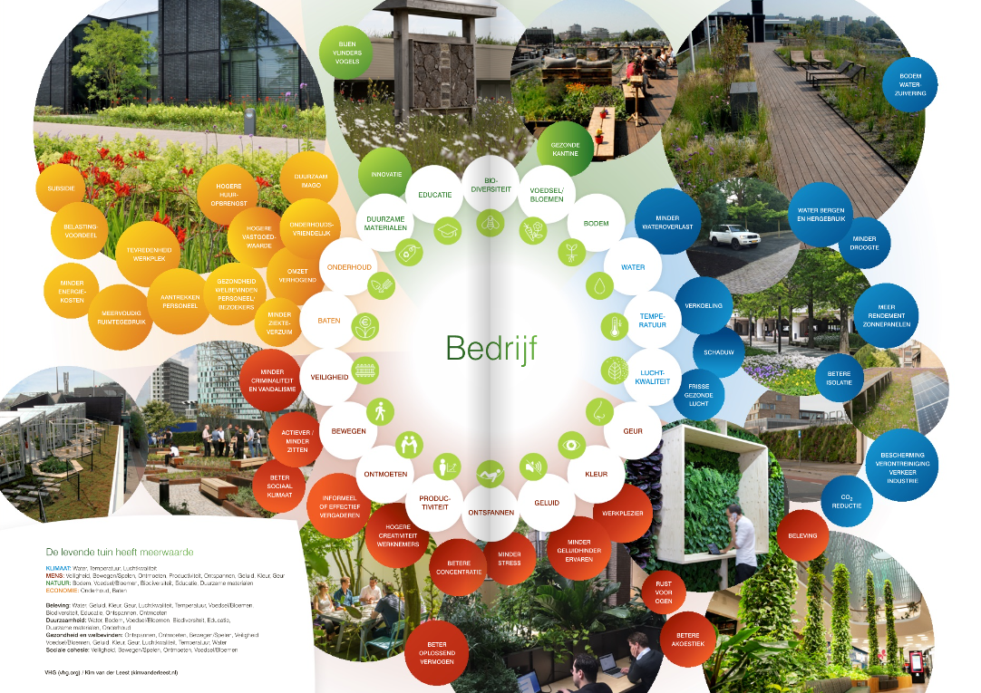
Notes:
13
Hoeveel draagt een onderdeel bij aan het leven in de tuin? En zo ja op welk vlak dan? Om in één oogopslag te kunnen zien in hoeverre een onderdeel voldoet aan het principe van de levende tuin, is een label ontwikkeld. In de vorm van een bloem.
De bloem heeft vier bloemblaadjes. Elk bloemblaadje staat voor één belangrijk thema,
te weten:
1. Dieren (D):
2. Energie (E):
3. Voedsel (V):
4. Water (W):
Bodem (B) is het hart van de bloem (de basis). Het gehele bloemlabel staat symbool voor een kwalitatieve indruk voor de mate van verlevendiging van de tuin. De levende tuin is er juist voor bedoeld om positief te worden beleefd. Ieder moet er van kunnen genieten en op hun eigen wijze. Dit geldt niet alleen de tuineigenaar maar ook de mensen (en dieren) in de buurt. De omgevingskwaliteit van buurten en wijken gaat omhoog. Tot slot is het voor de professionele hovenier een genot om een levende tuin te ontwerpen, aan te leggen en te onderhouden.
Voor elk onderdeel van de bloem worden drie kleuren gebruikt. Deze kleuren staan symbool voor de overgang van een grijze stenen tuin naar een groen levende tuin. De gebruikte kleuren zijn
Dit label moet worden gezien als een hulpmiddel. Het is geen keurmerk. Het is bedoeld om op een eenvoudige manier aan te geven of verbeteringen richting een levende tuin nuttig en mogelijk zijn.
Door de gehele cursus heen wordt op dit label teruggegrepen: scoren door inkleuring van het label

Slide 14
Hoe verkoop je De Levende Tuin?
Wie is de klant?
Wat is zijn probleem?
Wie zijn onze partners?
Wat is ons product?

Slide 15
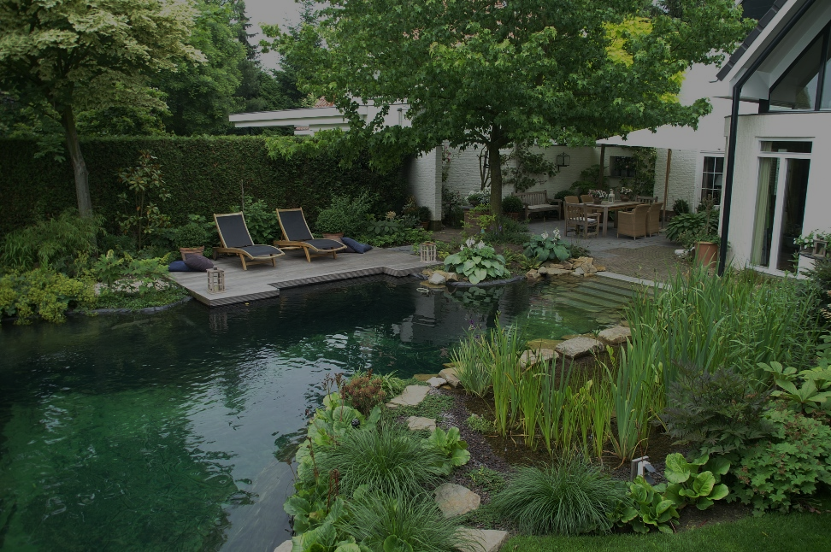
De levende tuin
Keuzedeel . .
. . of gangbare manier van werken?

Slide 16
De levende tuin
..is niet innovatief
de weg er naar toe wel!

Slide 17
Enkele begrippen
Flora
De plantenwereld (van een bepaald gebied).
Fauna
De dierenwereld (van een bepaald gebied)
Ecologie
De wetenschap die het samenspel tussen
organismen en hun omgeving bestudeert.
Biodiversiteit
De verscheidenheid aan fauna en flora in
een gebied = soortenrijkdom

Slide 18
LEVENDE TUINEN, bron van biodiversiteit
De levende tuin, kennis van Ecologie en Successie
Meetfactoren zijn,
PLANTEN – BLOEMEN – VRUCHTEN - SCHEUTLENGTE
INSECTEN – VLINDERS - REGENWORMEN
VOGELS - VOGELGEDRAG
SCHIMMELS
WATERKWALITEIT (biologische en chemisch)
TEMPERATUUR
BODEMFACTOREN – structuur/vochtigheid/samenstelling
VARIATIE (GROEN-)ELEMENTEN IN DE TUIN

Slide 19
Biodiversiteit in Nederland
Hoeveel soorten leven in Nederland?
In het boek ‘De Nederlandse biodiversiteit’ wordt de complete Nederlandse biodiversiteit beschreven, 47.800 soorten
Daarvan zijn ongeveer 1750 soorten flora
Nederland is het enige land ter wereld met een dergelijk uitgebreid naslagwerk van de complete biodiversiteit

Slide 20
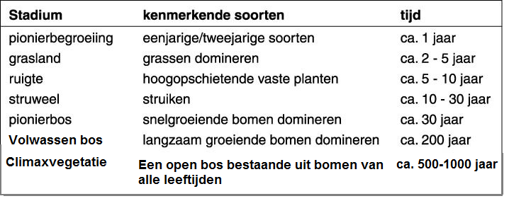
Waar in de successie bevindt zich
de grootste biodiversiteit?
Notes:
Aanpassen?

Slide 21
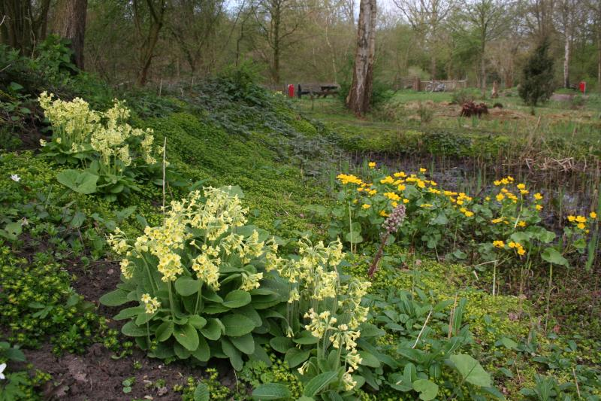
Nabespreking
Notes:
21
Plenaire nabespreking. Korte afsluitende discussie over deze cursusdag is niet alleen van belang voor de volgende cursusdag maar ook om te bezien of de opzet van de (pilot) cursus moet worden aangepast.
1) Wat heb je geleerd?
2) Wat ging je goed af?
3) Wat minder of was moeilijk?
4) Kun je het geleerde gebruiken in je dagdagelijkse werk?

